Slide 1
PREPARAR AL PACIENTE PARA EL EXAMEN

Slide 2
Introduction
El examen físico es el primer paso en el proceso para el médico.
Usted debe hacer que el cliente se sienta cómodo y ayudar al médico durante el examen físico
Un PCT experto puede crear una atmósfera que resulta en un resultado positivo para el paciente durante el examen físico.

Slide 3
Propósito del Examen Físico General
Para confirmar un estado general de salud
Valores de referencia para los signos vitales
Para diagnosticar un problema médico
Por lo general, se centra en el sistema de órganos basado en la queja principal del paciente

Slide 4
Propósito del Examen Físico General (cont.)
Diagnóstico clínico
Basado en signos y síntomas de una enfermedad
Signo – información objetiva que se puede detectar
Síntoma – información subjetiva del paciente
Pruebas de laboratorio y diagnóstico
Confirmar el diagnóstico clínico
Ayuda en la formación de diagnóstico diferencial
Ayuda para desarrollar un pronóstico
Formular un plan de tratamiento y/o terapia farmacológica

Slide 5
Papel del técnico de atención al paciente
Permita que el médico realice un examen eficaz
Contribuir a la confianza del paciente en la atención
Comodidad física y emocional
Tareas
Entrevista
Escribir un historial preciso
Determinar los signos vitales y medir el peso y la altura
Ayudar con el examen
Sus responsabilidades incluyen asegurar que todos los instrumentos y suministros estén fácilmente disponibles para el médico durante el examen.

Slide 6
Precauciones de seguridad
Normas y directrices de la OSHA
Proteger a los empleados
Hacer que el lugar de trabajo sea seguro
Directrices de los CDC
Proteger a los pacientes y a los trabajadores sanitarios

Slide 7
Precauciones de seguridad (cont.)
Lavado de manos
Antes y después de cada contacto con el paciente
Antes y después de cada procedimiento
Use guantes si hay probabilidad de contacto con
Sangre  piel no antirintosa
Líquidos corporales  Superficies húmedas

Slide 8
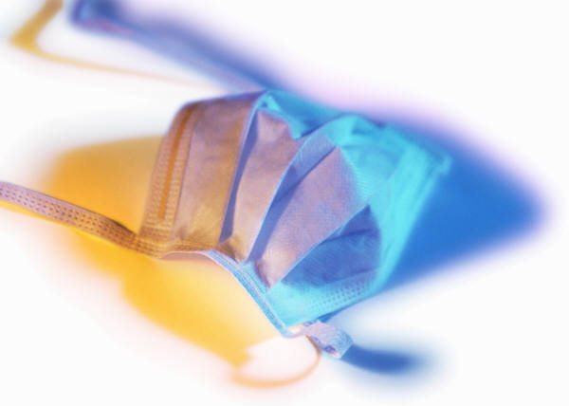
Precauciones de seguridad (cont.)
Use una máscara si existe alguna posibilidad de exposición a una enfermedad infecciosa transmitida por gotas en el aire
Precauciones de aislamiento
Equipo de protección personal
Mantener separados a los pacientes con posibles infecciones de otros pacientes

Slide 9
Precauciones de seguridad (cont.)
Deseche todos los equipos y suministros desechables adecuadamente
Limpie y desinfecte la sala de examen después de cada paciente
Desinfectar, desinfectar y esterilizar el equipo adecuadamente

Slide 10
Preparación del paciente para un examen
Emocional – explicar exactamente lo que ocurrirá
Físico – ofrecer el baño e instruir al paciente sobre cómo desobedezca y haga una bata de examen
Posicionamiento y drapeado: ayude al paciente a asumir la posición y la cortina necesarias para proporcionar privacidad

Slide 11
Preparación del paciente para un examen: Posicionamiento y drenaje
Las posiciones facilitan el examen del médico
Ayudar al paciente a la posición apropiada
Haga lo más cómodo posible
Cubrir con la cortina adecuada
Mantenga caliente al paciente
Mantener la privacidad / modestia

Slide 12
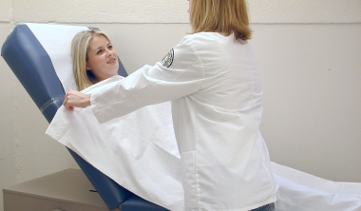
Preparación del paciente para un examen: Posicionamiento y drenaje (cont.)
Posiciones
Sentado
Supine / recumbent
Recumbent dorsal
Lithotomy
Trendelenburg's
Fowler's
Propenso
Sims'
Rodilla-pecho
Proctológico

Slide 13
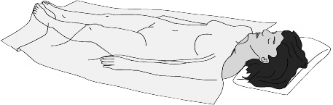
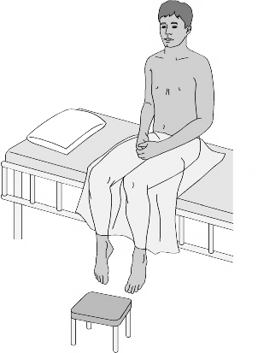
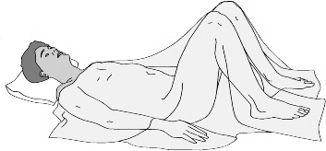
Preparación del paciente para un examen: Posicionamiento y drenaje (continuación)
Sitting
Supine / Recumbent
Dorsal recumbent

Slide 14
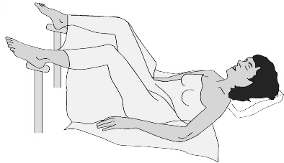
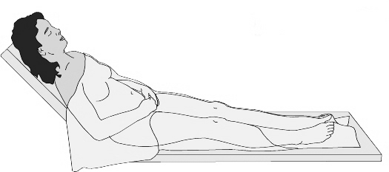
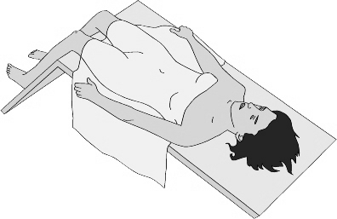
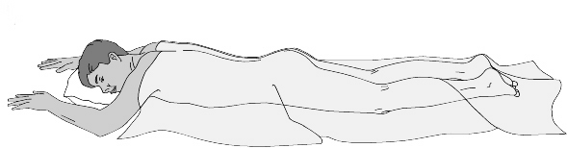
Preparing the Patient for an Examination: Positioning and Draping (cont.)
Lithotomy
Trendelenburg’s
Fowler’s
Prone

Slide 15
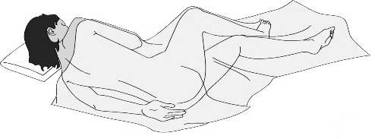
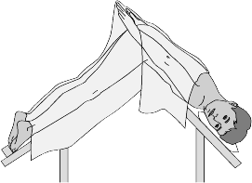
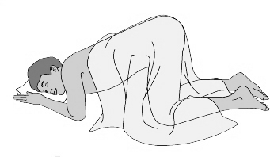
Preparing the Patient for an Examination: Positioning and Draping (cont.)
Sims’
Knee-Chest
Proctologic

Slide 16
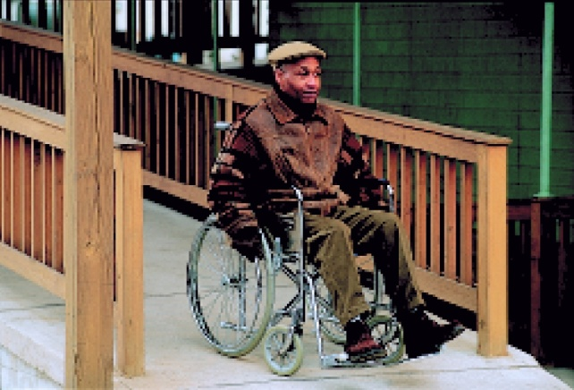
Preparing the Patient for an Examination: Special Considerations
Pacientes de diferentes culturas
Evitar estereotipos
Evitar hacer juicios
Pacientes con discapacidad
Proporcionar asistencia adicional
según sea necesario
Solicitar ayuda con las transferencias de pacientes

Slide 17
Preparing the Patient for an Examination: Special Considerations (cont.)
Niños
Ubicación del examen en función de la edad y la capacidad de cooperar
Percusión y auscultación realizadas primero y dolorosas áreas examinadas
Los médicos pueden examinar los genitales de los niños mayores en último lugar, ya que es vergonzoso para ellos

Slide 18
Preparing the Patient for an Examination: Special Considerations (cont.)
Mujeres embarazadas
Consideraciones de posición
Asistir según sea necesario
Garantice la comodidad
Después de acostarse plano, pida al paciente que se siente en la mesa del examen antes de
Evita la agrupación pélvica
Mareos o hiperventilación

Slide 19
Métodos de examen
Palpación
Textura táctil, temperatura, forma
Presencia de vibraciones o movimientos
Superficial o con presión adicional
Inspección
Examen visual
Evalúa la postura, los manierismos y la higiene
Tamaño, forma, color, posición, simetría
Presencia de anomalías

Slide 20
Métodos de examen
(cont.)
Percusión
Tocar y golpear el cuerpo para escuchar sonidos o sentir vibraciones
Determinar la ubicación, el tamaño o la densidad de la estructura u órgano
Auscultación
Escuchar sonidos corporales
Evaluar sonidos del corazón, los pulmones y los órganos abdominales

Slide 21
Examination Methods (cont.)
Encuesta
Medición
Altura y peso
Longitud o diámetro de la extremidad
Crecimiento del útero durante el embarazo
Manipulación
Movimiento sistémico de las partes del cuerpo de un paciente
Rango de movimiento de las articulaciones

Slide 22
Componentes del Examen Físico General
Apariencia general y la condición de la piel, las uñas y el cabello
El cuerpo
Cabeza, cuello, ojos, oídos, nariz y senos paranasales, boca y garganta
Pecho y pulmones, corazón, pechos
Abdomen, genitales y recto
Sistemas musculoesqueléticos y neurológicos

Slide 23
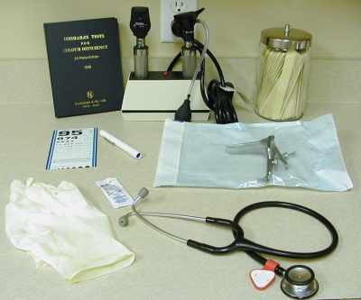
Components of the General Physical Examination (cont.)
Técnico de atención al paciente
Familiarizarse con los componentes del examen
Conocer los equipos y suministros utilizados
Asegurar la comodidad del paciente
Proteger la modestia del paciente

Slide 24
Components of the General Physical Examination (cont.)
Apariencia general
Piel – un buen indicador de la salud general
Uñas y lechos de uñas
Cabello – patrón de crecimiento y textura
Cabeza
Afección anormal del cuero cabelludo o la piel
Hinchazón
Crecimientos anormales

Slide 25
Components of the General Physical Examination (cont.)
Cuello
Ganglios linfáticos, glándulas tiroides y vasos sanguíneos principales
Simetría y rango de movimiento
Ojos
La presencia de enfermedades o anomalías
Alumnos para la respuesta ligera
Músculos
Estructuras internas

Slide 26
Components of the General Physical Examination (cont.)
Oídos
Oído externo
Simetría y tamaño
Presencia de lesiones, enrojecimiento o hinchazón
Estructuras del oído interno
Canales
Tímpanos
Nariz y senos paranasales
Mucosa nasal
Estructuras de la nariz
Palpación para comprobar la sensibilidad en los senos paranasales

Slide 27
Components of the General Physical Examination (cont.)
Boca y garganta
Boca – impresión de salud e higiene general
Garganta
Sitio común de infección
Tonsils – hinchazón o enrojecimiento
Pecho y pulmones
Inspección
Simetría en expansión
Forma
Posición de la postura
Palpación – masa líquida o extraña en los pulmones
Auscultación – escuchar anomalías

Slide 28
Components of the General Physical Examination (cont.)
Sistema cardíaco y vascular
Percusión – tamaño del corazón
Auscultación
Sonidos cardíacos
Velocidad, ritmo, intensidad y tono
Pulsos
Senos
Palpación para anomalías
Abdomen
Inspección
Auscultación
Percusión
Palpación

Slide 29
Components of the General Physical Examination (cont.)
Genitales
Mujer – posición de la litotomía
masculino
Posición supina y de pie
Infección, anomalías estructurales, bultos
Tener asistente del mismo sexo que paciente en la habitación durante el examen
Recto
Por lo general, se realiza después del examen de los genitales
Lesiones o anomalías
Sangre oculta

Slide 30
Componentes del Examen Físico General (continuación)
Sistema cardíaco y vascular
Percusión – tamaño del corazón
Auscultación
Sonidos cardíacos
Velocidad, ritmo, intensidad y tono
Pulsos
Senos
Palpación para anomalías
Abdomen
Inspección
Auscultación
Percusión
Palpación

Slide 31
Components of the General Physical Examination (cont.)
Sistema musculoesquelético
Postura
Marcha
Rango de movimiento
Fuerza muscular
Mediciones del cuerpo
Desarrollo y coordinación en la infancia
Sistema neurológico
Reflejos
Estado mental y emocional
Funciones sensoriales y motoras
Evaluación intelectual en niños
Estado mental y memoria en ancianos

Slide 32
Completar el examen
Ayudar al paciente a una posición sentada
Permita que el paciente realice las medidas de autoin higiene necesarias
Pruebas o procedimientos adicionales

Slide 33
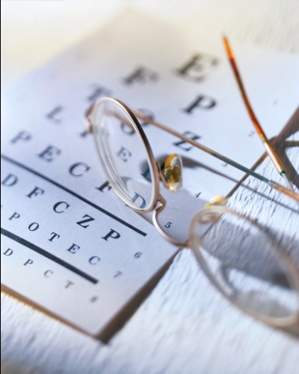
Completing the Examination (cont.)
Examen de la agudeza visual
Gráfico de Snellen – distancia
Gráfico de Jaegar – visión cercana
Libro ishihara – visión del color
Consideraciones especiales
Niños
Pacientes con demencia o enfermedad de Alzheimer
Agudeza auditiva
Audiómetro

Slide 34
Completing the Examination (cont.)
Educación del paciente
Evaluar las necesidades
Temas
Factores de riesgo de enfermedad
Administración de medicamentos
Autoayuda o técnicas diagnósticas
No hables con el paciente
Garantizar la comprensión
Dar instrucciones escritas

Slide 35
Completing the Examination (cont.)
Problemas especiales de los ancianos
Mayor necesidad de educación del paciente
Problemas comunes:
Incontinencia
Depresión
Falta de información sobre medicamentos preventivos
Falta de cumplimiento al tomar medicamentos
Involucrar a los miembros de la familia cuando sea posible

Slide 36
Completing the Examination (cont.)
Seguimiento
Programar al paciente para futuras visitas
Hacer citas externas para pruebas diagnósticas
Ayudar al plan familiar del paciente y del paciente para el cuidado de enfermería en el hogar
Ayudar al paciente a obtener ayuda de la comunidad o los servicios sociales

Slide 37
In Summary
Examen físico general
Proporciona información sobre el estado general de salud del paciente
Ayuda al médico a hacer un diagnóstico, pronóstico y plan de tratamiento
Pct
Aborda las necesidades de comodidad, privacidad y educación del paciente
Anticipa las necesidades del médico durante el examen

Slide 38
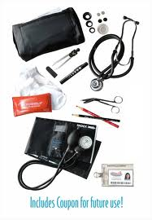
Preparar a una persona para el examen
Pre-Procedimiento :
Explique el procedimiento a la persona.
Lávate las manos.
Montar el siguiente artículo en una bandeja junto a la cama o en la sala de examen:
Linterna, Sphygmomanometer.Stethoscope, Termómetro, Depresores de la lengua (hojas), Espejo laríngeo, Oftalmoscopio, Otoscopio, Espéculo nasal, Martillo de percusión (Reflex)
Horquilla de ajuste, cinta métrica, guantes, lubricante soluble en agua, espéculo vaginal.
Aplicadores con punta de algodón, contenedores y etiquetas de muestras, bolsa desechable, lavabo de emesis, toalla

Slide 39
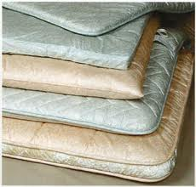
Manta de baño, tejidos, violación (hoja, manta de baño, hoja de dibujo o cortina desechable)
Toallas de papel, bolas de algodón, protector de cama impermeable, carta de ojos (gráfico de Snellen)
Diapositivas, vestido, toallitas de alcohol. Wastebasket.Container para instrumentos sucios. Marcando lápiz o bolígrafo.
Identificar a la persona
Proporcione privacidad.

Slide 40
Procedimiento:
Pídale a la persona que se ponga la bata, instruya a ella o a ella que se quite toda la ropa. Asistir según sea necesario.
Pídale a la persona que orine. Si la persona no es ambulatoria, ofrezca la sábana o el urinario. Proporcione privacidad.
Transportar a la persona a la sala de examen.
Pesar y medir a la persona
Ayude a la persona a subirse a la mesa de examen. Si es necesario, pida a él o a ella que use heces. Omita este paso si el examen se realizará en la habitación de la persona.

Slide 41
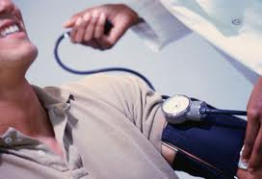
Coloque a la persona como se indica. Levante la cama en su nivel más alto. Levante los rieles de la cama si la persona está en la cama.
Cubrir a la persona
Coloque el protector de la cama debajo de las nalgas.
Organizar una iluminación adecuada
Encienda la luz de señal para el RN o el examinador. No deje a la persona desatendida.

Slide 42
Resumen Asistencia con el examen : Es posible que se le pida que prepare la posición y cubra a la persona. También se le puede pedir que ayude al médico o al RN durante el examen. Siga las reglas:
Lávese las manos antes y después del examen.
Proporcione privacidad. Esto se hace mediante cribado, cierre de puertas y drapeado. Exponer sólo la parte del cuerpo que se está examinando.
Ayudar a la persona en asuma la posición según las instrucciones del examinador.
Coloque los instrumentos y equipos en un lugar práctico para el examinador

Slide 43
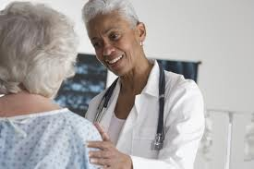
Permanezca en la habitación cuando se examine a una hembra (a menos que sea un hombre). Cuando una mujer es examinada por un hombre, otra hembra está en la habitación. Esto es para la protección legal de la mujer y el examinador masculino. Una asistente femenina también se suma a la comodidad psicológica de la mujer. Una examinadora puede querer un asistente masculino presente cuando examina a un hombre. Esto también es para su protección legal.

Slide 44
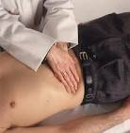
Proteger a la persona por caída
Anticipar la necesidad del examinador de equipo
Coloque papel o toallas de papel en el suelo si se le pide que se ponga de pie.
Practicar la asepsia médica y las precauciones estándar también siguen el estándar de patógenos transmitidos por la sangre.

Slide 45
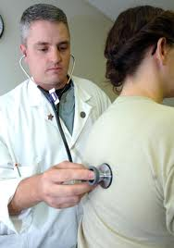
Después del examen:
La persona es llevada de vuelta a la habitación.
En una clínica la persona se viste en la sala de examen. Asistir según sea necesario
El área donde se utiliza lubricante debe limpiarse y limpiarse antes de que la persona se vista o regrese a la habitación.
Los artículos desechables usados se colocan en un contenedor de residuos.
Los suministros se sustituyen para que la bandeja esté lista para el siguiente examen.

Slide 46
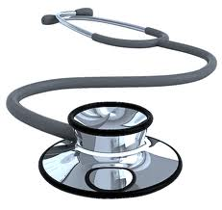
Los artículos reutilizables se limpian y se devuelven a la bandeja de acuerdo con la política de la agencia.
La mesa de examen está cubierta con una hoja de dibujo o papel limpio.
Todos los especímenes son etiquetados y enviados al laboratorio.
La unidad o la sala de examen de la persona deben ser ordenadas y ordenadas.
Siga la política de la agencia para la ropa sucia.

